Slide 1
CHÀO MỪNG CÁC EM HỌC SINH ĐẾN VỚI TIẾT HỌC

Slide 2

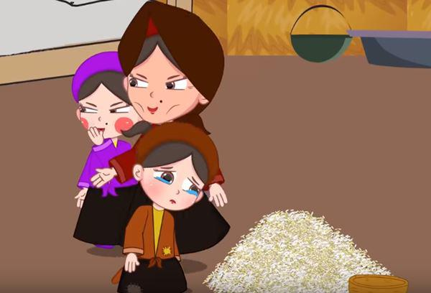
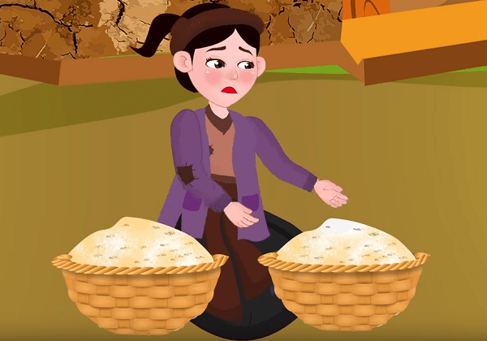
  KHỞI ĐỘNG
AI NHANH HƠN
Để giúp Tấm đi hội các con dùng cách nào để có thể nhặt riêng “Thóc ra thóc gạo ra gạo”

Slide 3

Em hãy nêu nội dung của bức tranh?

Slide 4

  KHỞI ĐỘNG
Nước biển rất nhiều mà không thể uống được. Làm thể nào để biến nước biển thành nước ngọt?

Slide 5

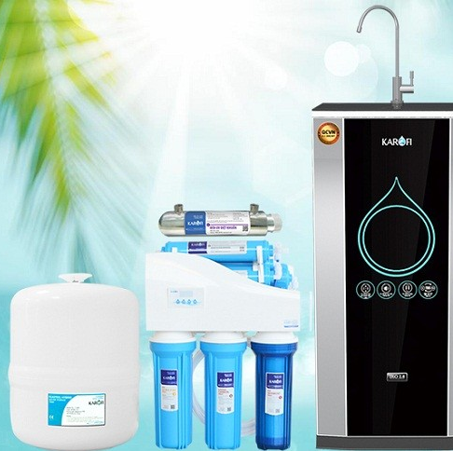

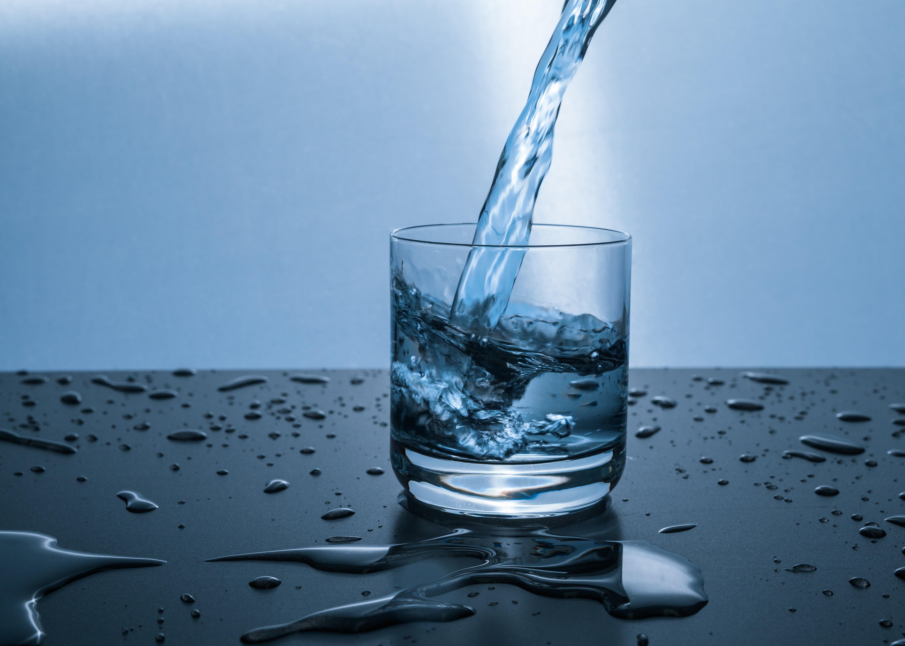
Vậy làm thế nào để có nguồn nước sử dụng sạch và an toàn?

Slide 6
BÀI 17: TÁCH CHẤT RA KHỎI HỖN HỢP

Slide 7




NỘI DUNG BÀI HỌC
01
02
03
THỰC HÀNH TÁCH CHẤT
SỰ CẦN THIẾT TÁCH CÁC CHẤT RA KHỎI HỖN HỢP
MỘT SỐ PHƯƠNG PHÁP ĐƠN GIẢN TÁCH CÁC CHẤT RA KHỎI HỖN HỢP

Slide 8

2. MỘT SỐ PHƯƠNG PHÁP ĐƠN GIẢN TÁCH CHẤT RA KHỎI HỖN HỢP
02

Slide 9

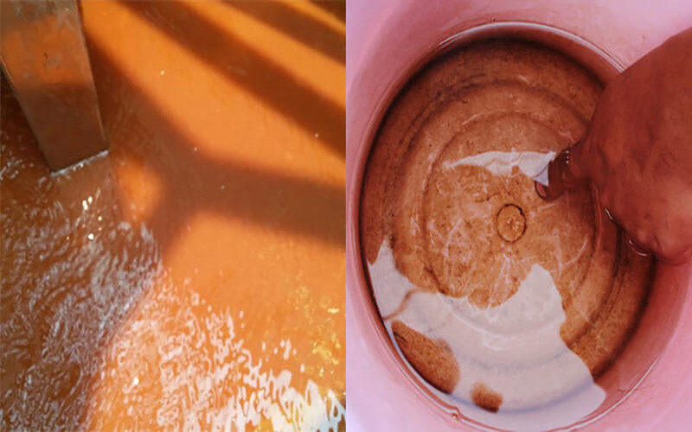
Với nước nhiễm phèn, khi cho phèn chua vào các cặn bẩẩn lắng hết xuống. Gạn lấy nước trong phía trên ta đã thành công tách nước và phèn để có nước sạch sử dụng trong cuộc sống.
Dựa vào tính chất nào để có thể tách các chất ra khỏi hỗn hợp?
Dựa vào tính chất vậ lí, ta có thể tách riêng các chất ra khỏi hỗn hợp

Slide 10

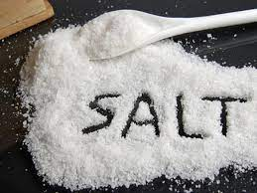
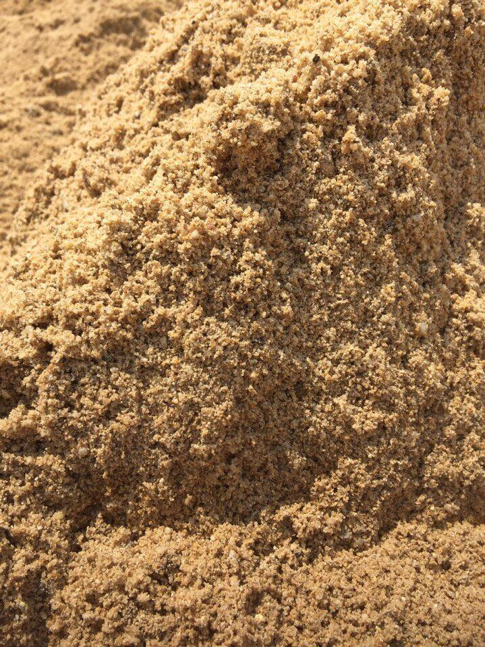
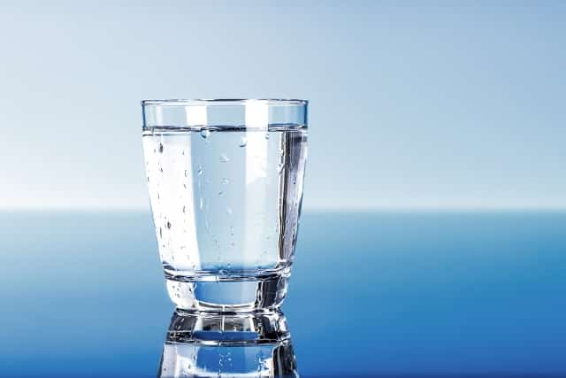
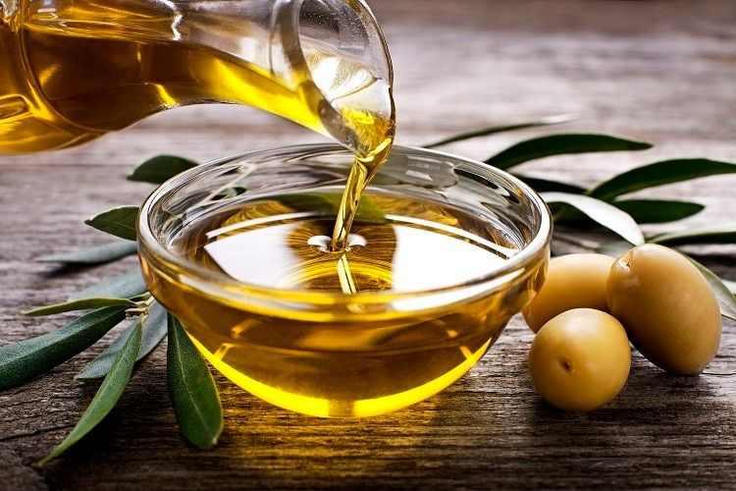
Tìm hiểu một số phương pháp tách đơn giản
HOẠT ĐỘNG NHÓM
Hoàn thành phiếu học tập số 2
Cho các hỗn hợp: Hỗn hợp A gồm muối ăn và nước; Hỗn hợp B gồm cát và nước; Hỗn hợp C gồm dầu ăn và nước.
Hỗn hợp A
1. Dựa vào tính chất nào để có thể tách các chất ra khỏi hỗn hợp?
2. Hãy cho biết đặc điểm khác nhau của mỗi hỗn hợp?
3. Hoàn thành thông tin bằng cách đánh dấu tích ✓ vào phương pháp thích hợp theo mẫu bảng 16.1?
Hỗn hợp B
Hỗn hợp C

Slide 11
PHIẾU HỌC TẬP SỐ 2
1. Dựa vào tính chất nào để có thể tách các chất ra khỏi hỗn hợp?
Hỗn hợp A
Dựa vào một số tính chất vật lí, ta có thể tách riêng các chất ra khỏi hỗn hợp.
Hỗn hợp B
Hỗn hợp C

Slide 12

PHIẾU HỌC TẬP SỐ 2
2. Hãy cho biết đặc điểm khác nhau của mỗi hỗn hợp?
A là hỗn hợp đồng nhất vì muối ăn tan được trong nước, tạo ra dung dịch.
B là hỗn hợp không đồng nhất vì cát là chất rắn không tan trong nước
C cũng là hỗn hợp không đồng nhất vì dầu ăn là chất lỏng không tan trong nước.

Slide 13
PHIẾU HỌC TẬP SỐ 2
✓
Bảng 16.1. Phương pháp tách các chất ra khỏi hỗn hợp
Phương pháp Hỗn hợp | Lọc | Cô cạn | Chiết
A: Muối và nước
B: Cát và nước
C: Dầu ăn và nước
✓
✓

Slide 14
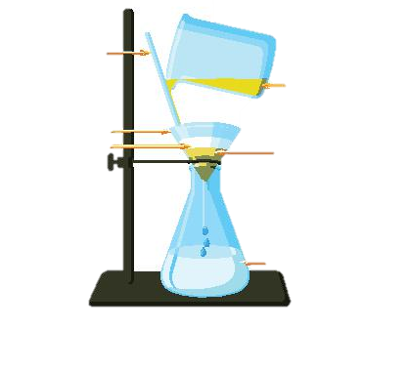
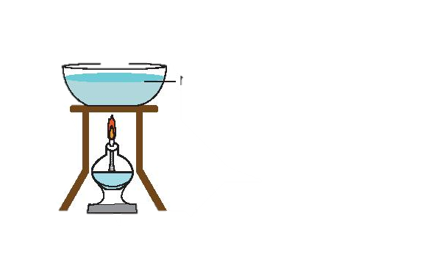
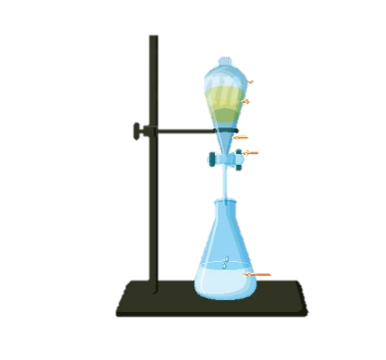
Một số phương pháp vật lí thường dùng để tách chất ra khỏi hỗn hợp
Phương pháp lọc: Dùng để tách chất rắn không tan ra khỏi hỗn hợp lỏng.
Phương pháp cô cạn: Dùng để tách chất rắn tan (không hoá hơi khi gặp nhiệt độ cao) ra khỏi dung dịch hỗn hợp lỏng.
Phương pháp chiết: Dùng để tách các chất lỏng ra khỏi hỗn hợp lỏng không đồng nhất.

Slide 15




THỬ TÀI TRI THỨC
LỚP HỌC LÀ MỘT SÂN CHƠI

Slide 16

LUẬT CHƠI
Các nhóm sẽ trả lời các câu hỏi trắc nghiệm để ôn lại bài học ngày hôm nay. Mỗi nhóm sẽ đặt cược số điểm tương ứng cho câu hỏi. Tối thiểu 10 điểm, tối đa 60 điểm. Nếu trả lời đúng thì được điểm đã cược, trả lời sai trừ phân nửa số điểm đã cược.
Notes:
Vòng thi thứ nhất: KHỞI ĐỘNG xin được phép bắt đầu!

Slide 17
CÂU 1
CÂU 2
CÂU 3
CÂU 4
Tổng kết

Slide 18
CÂU 1

Slide 19
1
Người ta dùng phương pháp cô cạn để:
A
Tách các chất không hòa tan trong nhau ra khỏi hỗn hợp.
B
Tách chất lỏng khỏi hỗn hợp các chất lỏng không đồng nhất.
C
Tách chất rắn tan khỏi chất lỏng.
D
Tách chất rắn không tan trong chất lỏng ra khỏi hỗn hợp của chúng.
Trở lại

Slide 20
CÂU 2

Slide 21
2
Để tách muối ra khỏi dung dịch nước muối, ta dùng cách nào?
A
Lọc
B
Chiết
C
Cô cạn
D
Dùng nam châm
Trở lại

Slide 22
CÂU 3

Slide 23
3
Để thu được muối ăn từ nước biển, người làm muối sử dụng phương pháp nào?
A
Làm lắng đọng muối.
B
Làm bay hơi nước biển.
C
Lọc lấy muối từ nước biển.
D
Cô cạn nước biển.
Trở lại

Slide 24
CÂU 4

Slide 25
4
Để tách chất ra khỏi hỗn hợp bằng các cách cô cạn dựa trên:
A
Sự giống nhau về tính hóa học của các chất.
B
Sự khác nhau về tính chất vật lí của các chất.
C
Sự giống nhau về tính chất vật lí của các chất.
D
Sự khác nhau về tính chất hóa học của các chất.
Trở lại

Slide 27
Cảm ơn thầy (cô)
đã chú ý lắng nghe
THANK YOU

Slide 28


Slide 29

NHIỆM VỤ
VỀ NHÀ
Hoàn thành các bài tập trong SGK và SBT.
Ôn tập nội dung chủ đề 5.

Slide 30
CHÚC CÁC CON HỌC TỐT

